Slide 1
La 4ª fase della storia araba contemporanea: la «ristrutturazione» del mondo arabo (1979-2015)
Il 1979 è un anno di cesura nella storia del mondo arabo:
- Firma degli accordi di Camp David (17 settembre 1978) e successivo trattato di pace fra Egitto e Israele (26 marzo 1979);
- Rivoluzione iraniana (1° febbraio 1979): l’Ayatollah Khomeini sale al potere;
- Attacco alla Grande Moschea della Mecca durante il hajj (20 novembre 1979);
- Salita al potere di Saddam Hussein in Iraq (16 luglio 1979) che nel 1980 dà inizio alla guerra con l’Iran che si protrarrà per 8 anni;
- Invasione sovietica dell’Afghanistan (4 novembre 1979); inizio del jihād afghano; creazione di una nuova tipologia di combattente: il mujāhid globale; fenomeno dei foreign fighters.

Slide 2
La firma degli accordi di Camp David
Carter sovrintende, Begin e Sadat firmano il trattato.
Trauma per l’intero mondo arabo.
L’Egitto è il primo paese arabo a riconoscere Israele. Otterrà la restituzione della penisola del Sinai.
L’Egitto sarà espulso dalla Lega araba fino al 1989.
Sadat sarà assassinato nell’ottobre del 1981.

Slide 3
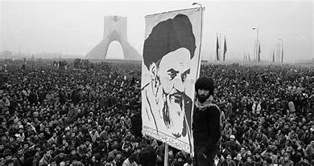

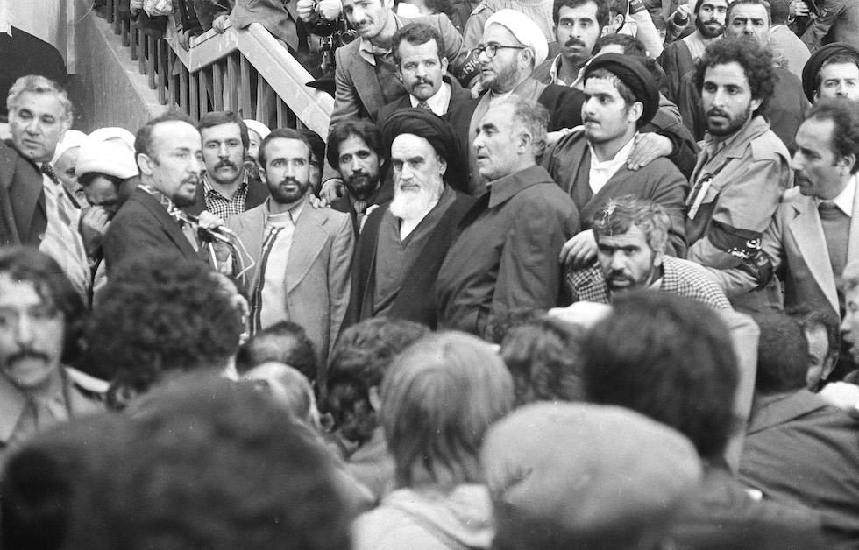
La rivoluzione iraniana
L’ultima rivoluzione del XX secolo rovescia lo shah Reza Muhammad Palhavi, grande alleato degli Usa, e fonda una “repubblica islamica” guidata dall’Ayatollah Khomeini (febbraio 1979).
Il sogno di uno Stato governato dall’Islam sembra realizzarsi.
Gran parte dei movimenti politici (dalla sinistra ai fondamentalisti) anche nel mondo sunnita festeggiano lavittoria della rivoluzione sciita e la utilizzano come esempio per la conquista del potere.

Slide 4
La globalizzazione neo-liberista: il «Washington consensus»*
Peggioramento della situazione macroeconomica di tutti i paesi arabi a causa di fattori interni / regionali / internazionali
Fine del boom petrolifero e crisi della rendita petrolifera
Liberalizzazioni economiche e apertura ai mercati internazionali
Nuovi prestiti o rinegoziazioni di quelli già esistenti (FMI e Banca Mondiale)
Programmi di aggiustamento strutturale (PAS) che comportavano austerità di bilancio, riduzione della spesa pubblica, soprattutto nei servizi sociali, privatizzazioni delle imprese pubbliche, soppressione dei dazi doganali etc.)
Prevedibili effetti negativi sul piano socio-economico e politico: le cosiddette rivolte del pane o del cous-cous (Algeria, Egitto, Tunisia etc.)
*L'espressione «Washington consensus» è stata utilizzata per la prima volta nel 1989 per descrivere un insieme di dieci direttive elaborate dai grandi organismi internazionali di politica economica per i paesi in via di sviluppo.

Slide 5
Liberismo economico e liberalizzazione politica
Risultati positivi a livello macroeconomico
Apertura al multipartitismo (Egitto, 1984; Tunisia, 1989; Giordania, 1989; Algeria, 1990; elezioni amministrative in Arabia saudita, 1991 etc.)
Ampliamento delle libertà civili: emerge una società civile prima invisibile (nascita delle prime ONG arabe)
Tuttavia la liberalizzazione politica (ampliamento dello spazio pubblico e riconoscimento delle libertà civili e politiche) non è sinonimo di democratizzazione (espansione della partecipazione politica che consenta un controllo da parte dei cittadini delle politiche pubbliche).

Slide 6
La «deliberalizzazione» politica
Nonostante la percezione di una «nuova ondata di democratizzazione», nel mondo arabo la visione neo-liberista della globalizzazione, che prevede una stretta correlazione fra implementazione di una economia di mercato e sviluppo della democrazia, non ha funzionato.
Dall’inizio degli anni ‘90, infatti, i regimi arabi hanno tutti subito una stretta dal punto di vista politico: le riforme rimangono lettera morta, le libertà vengono ridotte sostanzialmente, le elezioni vengono generalmente manipolate, i diritti umani calpestati.
Dalla paura del «contagio algerino» fino all’11 settembre 2001 e alla guerra totale al terrore, nel mondo arabo la lotta al terrorismo di matrice islamica diviene il motivo ( e spesso il pretesto) per stringere i cordoni.
Forte domanda di democrazia, ma non effettiva democratizzazione.

Slide 7
L’evoluzione dell’Islam politico: islamisti, jihadisti, salafiti
Dagli anni ‘70, accanto ai movimenti islamisti riformisti, si sviluppano movimenti islamici radicali o jihadisti (pensiero di Sayyid Qutb).
Le tappe di questo sviluppo:
1. Attentato al presidente egiziano Annouar al-Sadat: 6 ottobre 1981, da parte del gruppo Jihad islamico
2. Fine del jihād afghano (1989): disseminazione del jihadismo internazionale
3. Guerra civile in Algeria (anni ’90): si parla di 200mila civili vittime, accusate dai gruppi armati jihadisti di takfīr (scomunica per apostasia)
Gli Stati arabi reagiscono con politiche securitarie che giustificano ondate di repressione contro ogni dissidenza politica, la cancellazione delle precedenti liberalizzazioni politiche, il permanere dello stato di emergenza.

Slide 8
Un nuovo protagonista irrompe sulla scena: l’Islam politico
Durante questo periodo l’islam politico (l’insieme dei movimenti islamici di varia tendenza) acquisisce una grande importanza sulla scena politica e nel dibattito intellettuale.
Da un lato le azioni terroristiche dei gruppi armati (Egitto, 1997; Marocco 2003 etc.), dall’altro la capillare azione sociale conservatrice tipica dei gruppi salafiti, mutano le condizioni del panorama politico e sociale in molti paesi arabi.
Progressivo radicamento degli islamisti nella società civile; parziale accettazione dei valori democratici.
L’evoluzione liberale di alcune frange dei movimenti islamisti venne frenata dalla repressione cieca dei governi che sostanzialmente favorì le frange conservatrici e settarie a discapito di quelle più liberali (es. partito Wasat in Egitto, 1996).
«Salafizzazione» delle società arabe (dagli anni Novanta ai primi Duemila): la repressione dei gruppi islamisti lascia spazio ai salafiti (quietisti piuttosto che militanti) che utilizzano la predicazione religiosa rifuggendo da questioni politiche.
Adozione di codici sociali e di comportamento più moralistici.

Slide 9
I nuovi conflitti (dopo il 1979)
Guerra civile in Libano (1975-1990) e incursioni israeliane nel 1978, 1982, 2006 (e a Gaza dal 2005 in poi)
Conflitto Iran-Iraq (1980-88)
Prima guerra del Golfo (1990-91) Invasione del Kuwait da parte dell’Iraq
Guerra interna in Algeria («il decennio di sangue»,1991-2004)
Prima Intifada in Palestina (1987-1990; la seconda: 2000-2005)

Slide 10
Le nuove modalità delle guerra
La prima guerra del Golfo (1990-1991) è la prima guerra interstatale che spaccò il mondo arabo in due coalizioni *e la prima guerra internazionale dopo la caduta del muro di Berlino
Segnò l’inizio di un «nuovo ordine internazionale» voluto dagli Usa.
Primo intervento nel mondo arabo di forze militari coalizzate di paesi occidentali dopo l’epoca della colonizzazione.
Ruolo degli USA «mediatori interessati» (Conferenza di pace di Madrid 1991; processo di pace di Oslo nel 1993): tentativo di creare un nuovo sistema regionale, un «nuovo Medio Oriente» che inglobasse pacificamente Israele.
Il diritto di intervento umanitario (Right to protect: approvato dall’ONU 2005) inaugura un nuovo tipo di intervento militare giustificato a livello internazionale, che avrà il suo momento più emblematico nell’invasione anglo-americana dell’Iraq nel 2003.
Nuove guerre, guerre postmoderne/asimmetriche**/civili su base identitaria e settaria.
Contractors, «signori della guerra», milizie***, armi «intelligenti», coinvolgimento delle popolazioni, incursioni lampo, guerriglia d’attrito, interferenze esterne, etc.
Attacchi dell’11 settembre 2001 (evoluzione transnazionale del jihadismo degli anni ‘90)
Lotta al terrorismo internazionale e Guerra globale al terrore (Afghanistan 2001)
Notes:
A fianco dell’Iraq: la Giordania, l’OLP, il Sudan e lo Yemen; a fianco del Kuwait 28 Paesi, di cui dieci europei.
** Fra attori statali e attori non statali
*** Ad esempio già la guerra in Libano (1975-1990) fu combattuta sostanzialmente da milizie armate; Israele oggi combatte contro gruppi o milizie (Hezbollah; Hamas etc.)

Slide 11
La primavera araba: al-sha‘ab yurīd! الشعب يريد
Straordinaria fase di rivolte popolari, acefale e giovanili che sono riuscite a rovesciare quattro regimi forti nel mondo arabo
Proteste in 20 de i22 paesi arabi
Le cause delle rivolte risalgono alle politiche neo-liberiste degli anni Novanta: peggioramento delle condizioni già difficili di vita della popolazione nei vari paesi. Almeno un decennio di continue proteste e manifestazioni di dissenso contro i vari regimi
La «deliberalizzazione» politica e la guerra al terrore da anni soffocavano le società civili arabe, molto spesso giovani e istruite
Modalità comuni delle rivolte: movimenti trasversali, privi di ideologie forti di riferimenti, laici e progressisti, composti da giovani urbanizzati e istruiti; ruolo dei social media.
Notes:
1978 (operazione Litani); 1982 (operazione Pace in Galilea); 2006 (definita da Israele, seconda guerra del Libano).

Slide 12
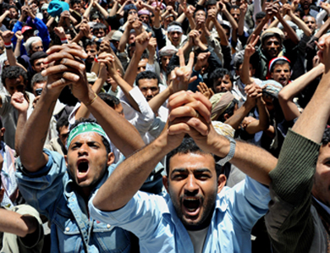
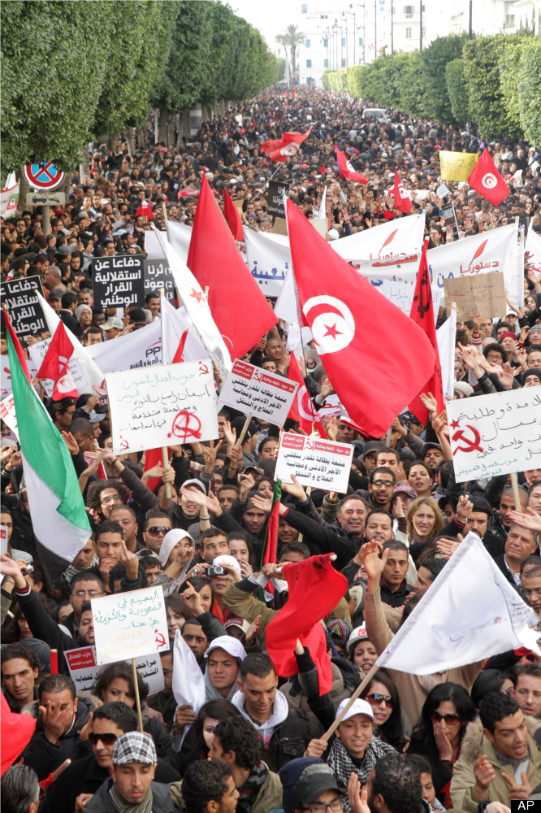



Slide 13


Slide 14
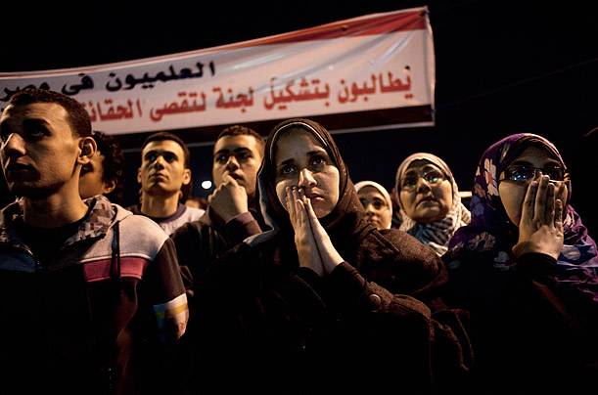

Slide 15
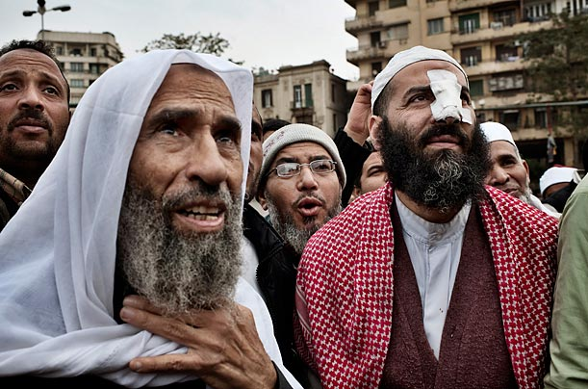

Slide 16
